Slide 1
Atelier d’Entraide Numérique Asso Foyer Rural Mouilleron le Captif
Les Pros de la souris
Leçon 03

Slide 2
Atelier
D’Entraide
Numérique

Slide 3
Atelier
D’Entraide
Numérique

Slide 4
Atelier
D’Entraide
Numérique

Slide 5
Atelier
D’Entraide
Numérique

Slide 6
Atelier
D’Entraide
Numérique

Slide 7
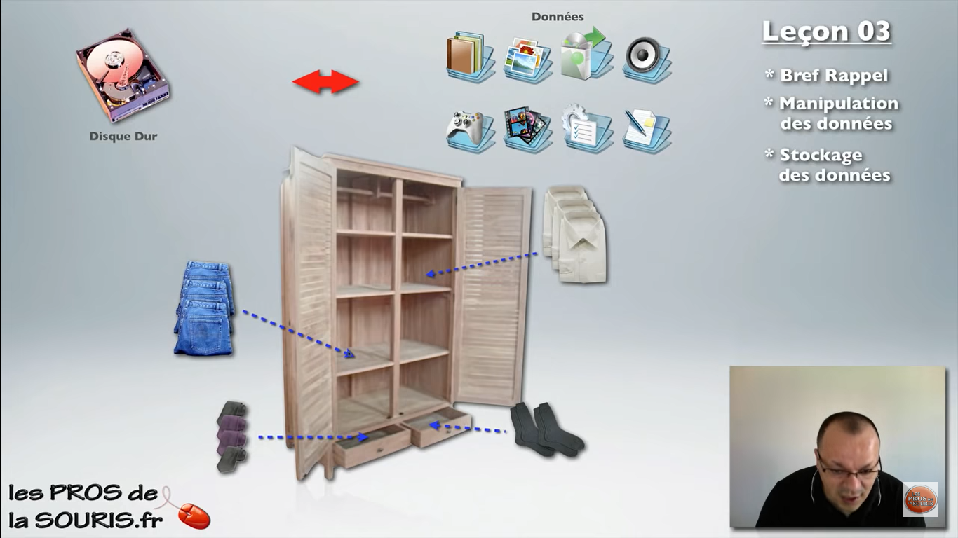
Atelier
D’Entraide
Numérique

Slide 8
Atelier
D’Entraide
Numérique

Slide 9
Atelier
D’Entraide
Numérique

Slide 10
Atelier
D’Entraide
Numérique

Slide 11
Atelier
D’Entraide
Numérique

Slide 12
Atelier
D’Entraide
Numérique

Slide 13
Atelier
D’Entraide
Numérique

Slide 14
Atelier
D’Entraide
Numérique

Slide 15
Atelier
D’Entraide
Numérique

Slide 16
Atelier
D’Entraide
Numérique

Slide 17
Atelier
D’Entraide
Numérique

Slide 18
Atelier
D’Entraide
Numérique

